Slide 1
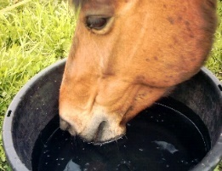
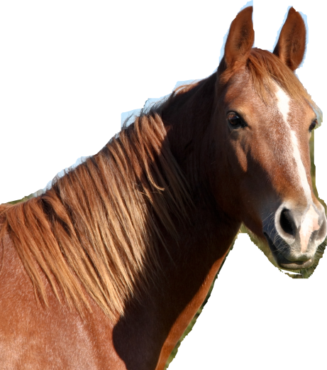
Hranjenje i napajanje
konja
Stranica 1
Poveznica na sve vodiče i informacije: www.animaltransportguides.eu
P
Hranjenje i napajanje pri prijevozu
Voda i hrana su esencijalne. Konji prije putovanja moraju biti u potpunosti napojeni i dobro nahranjeni. To će pomoći u sprječavanju zdravstvenih problema i problema vezanih za dobrobit tijekom prijevoza i svih negativnih posljedica koje iz toga proizlaze.
Imaj na umu!
Svi konji trebaju vodu za piće u svim vremenskim uvjetima, uključujući i jako hladno vrijeme.
Konji koji su dehidrirali nisu sposobni za prijevoz, jer tijekom prijevoza nikada ne mogu nadoknaditi manjak.
Prijevoz konja na dugim putovanjima (osobito tijekom toplih i hladnih dana, konji koji su preteški ili ako je vozilo pretrpano) može uzrokovati dehidraciju.
Zapamti, dobro napojen i dobro nahranjen konj doći će na odredište u boljoj kondiciji.
P
Dehidracija – kako i kada provjeriti?
Vizualna inspekcija
Pazi na
Rijetko ili abnormalno mokrenje i/ili defekaciju.
Lizanje, gušenje i nedostatak znojenja.
Abnormalno ponašanje pri pijenju (primjerice, ne pije).
Ne reagira na okoliš.
Dehidracija može voditi seriji problema sa zdravljem i dobrobiti:
Konji koji pokazuju znakove dehidracije nisu sposobni za putovanje, i ne smiju biti utovareni.
Ako zdravlje bilo kojeg konja izaziva zabrinutost, potrebno je tražiti savjet veterinara.
Provjeri prije utovara i pri svakom zaustavljanju!
Zahvale: Projekt Europske komisije (SANCO / 2015 / G3 / SI2.701422). Informativni letci razvijeni su u suradnji sa svim članovima konzorcija, članovima fokus grupe i dionicima.

Slide 2
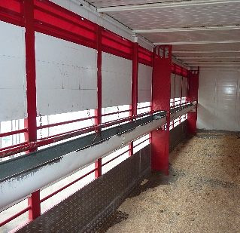
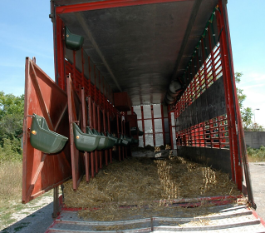
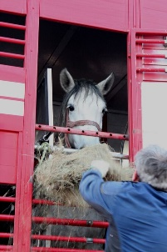
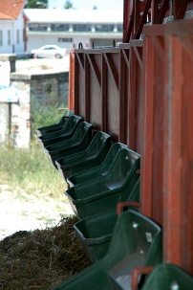
Stranica 2
P
Prije prijevoza
Prije početka prijevoza priviknite životinje na način hranjenja i napajanja koji će se koristiti tijekom putovanja.
Planiraj gdje će se vozilo zaustaviti u svrhu napajanja i hranjenja životinja
Opremi svoje vozilo spremnikom za vodu (45 litara/konju/24 sata). Napuni spremnik čistom svježom vodom prije svake faze putovanja.
Osiguraj da pod nije sklizak tijekom cijelog putovanja. Osiguraj stelju za upijanje urina i fecesa
Smjesti uređaje za napajanje na način da im svi konji mogu lagano pristupiti, bez rizika od ozljeda
Uskladišti hranu u (zatvorenim) čistim, suhim i označenim mjestima na vozilu.
Prilagodi opremu za hranjenje vrsti hrane na vozilu. Svu opremu redovno čisti i dezinficiraj.
Osiguraj da sve životinje mogu pristupiti vodi kad je ponuđena, bez obzira jesu li individualno smještene ili ne.
©IZASM
©World Horse Welfare
P
Tijekom prijevoza
Još bolje! Osiguraj svim konjima pristup vodi i hrani istovremeno, svakih 4,5 – 5 sati, u trajanju od najmanje 30 minuta.
Nemojte konje sklone laminitisu hraniti koncentriranom hranom (koja ima visok sadržaj škroba i/ili šećera)
©World Horse Welfare
P
Nakon prijevoza
Svakom konju odmah osiguraj neograničen pristup čistoj vodi. Neograničen pristup vodi ne povećava rizik od kolika.
Isprazni i temeljito očisti sve spremnike za vodu i hranu te ih ponovo napuni svježom vodom i novom hranom između svake nove životinje ili skupine životinja.
Za više informacija pogledaj ‘Praktični vodič o napajanju i hranjenju životinja u cestovnom prijevozu’
Zahvale: Projekt Europske komisije (SANCO / 2015 / G3 / SI2.701422). Informativni letci razvijeni su u suradnji sa svim članovima konzorcija, članovima fokus grupe i dionicima.

